Slide 1
大中票券債券市場展望雙週報
2026/09/07

Slide 2
市場回顧
受美國 FED主席在傑克森洞會議上表明對控制通膨的決心，被視為鷹派的表述，且中東緊張局勢推升通膨疑慮、8月非農就業數據大幅超越預期，引起債市交易商提高9月升息的預期，美債殖利率持續在高檔整理，上週五美債10年券收在4.7821%。
台債市場，近期10年期公債標售結果顯示在2.0%附近有支撐，2年期公債標售利率則低於預期，惟創2007年來新高。近期標售結果顯示，公債市場在利率相對高點重新獲得買盤支撐，但市場心態仍偏保守，上週五台債10年券收在1.88%。

Slide 3
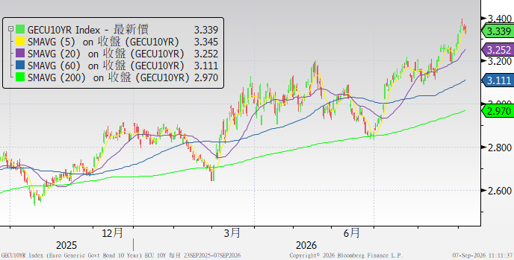
歐債十年期利率走勢圖

Slide 4
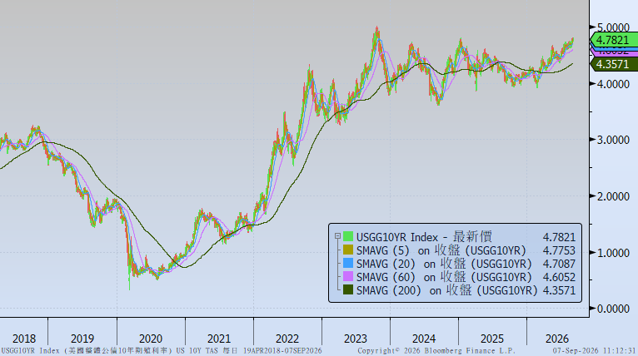
美債十年期利率走勢圖

Slide 5
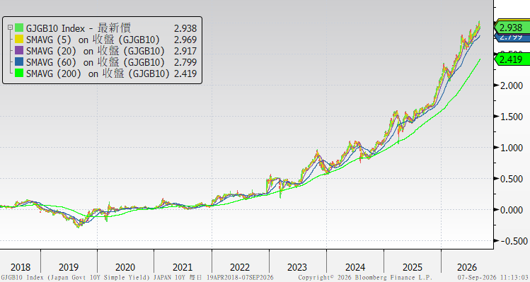
日債十年期利率走勢圖

Slide 6
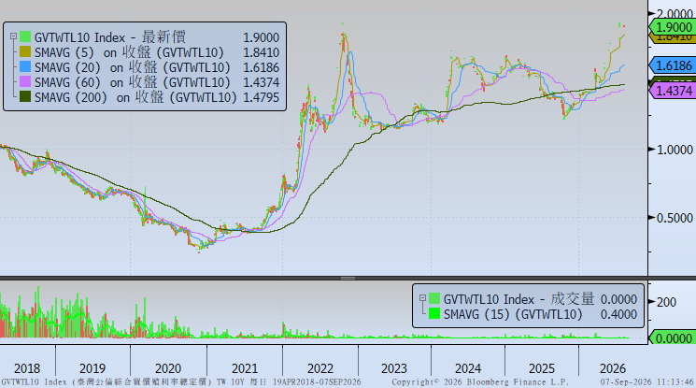
台債十年期利率走勢圖

Slide 7
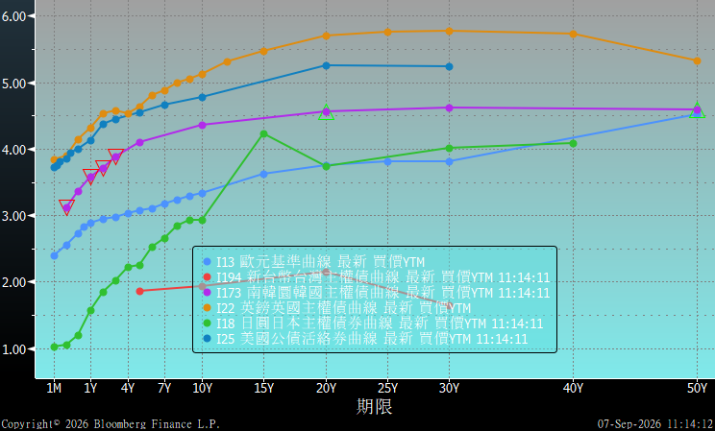
主要國家殖利率曲線

Slide 8
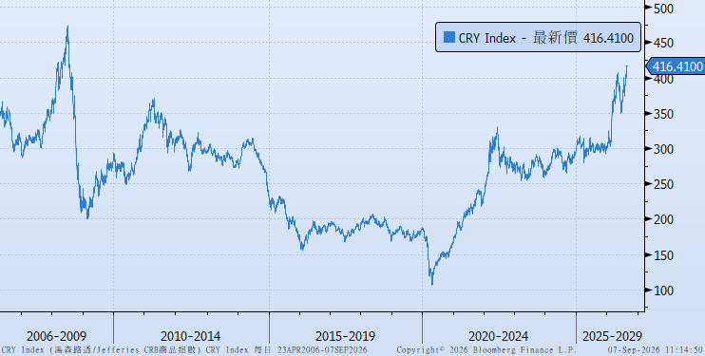
原物料指數

Slide 9
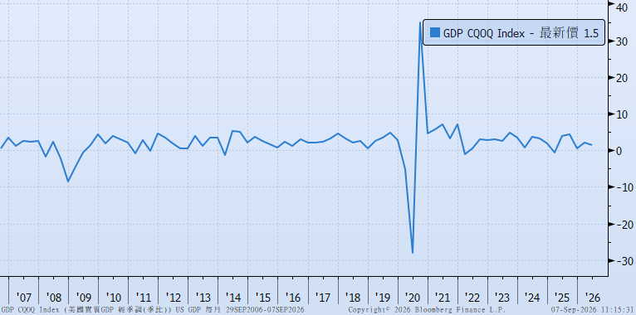
美國GDP成長率

Slide 10
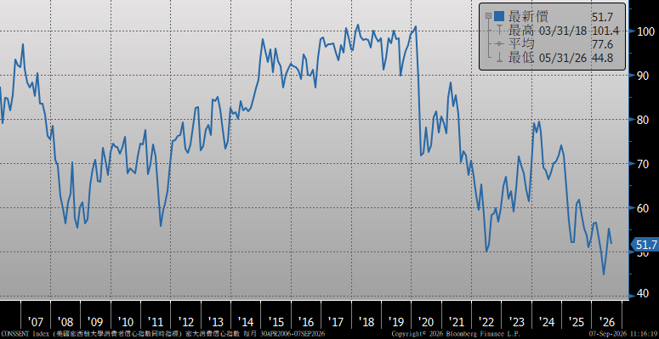
密大消費信心

Slide 11
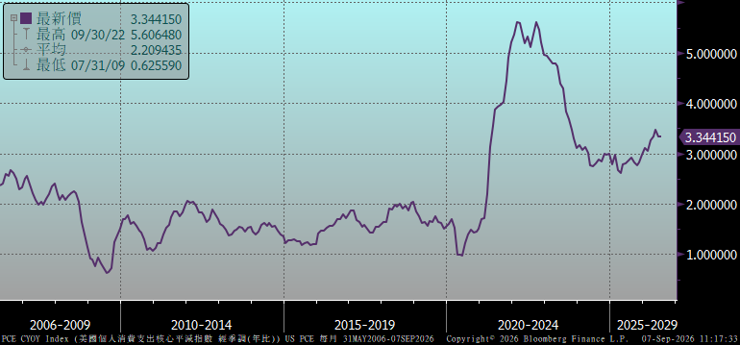
美國個人消費支出核心平減指數 經季調(年比)

Slide 12
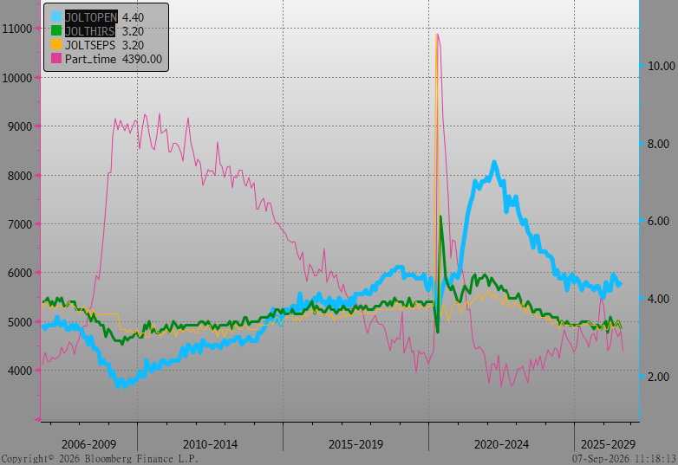
美國就業情況

Slide 13
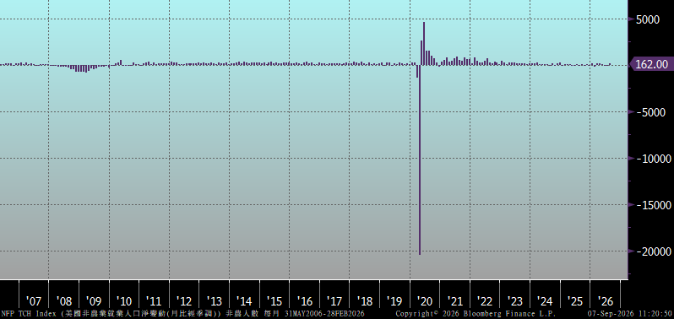
美國非農就業人數

Slide 14
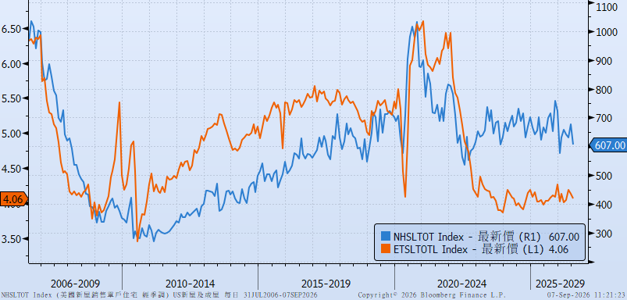
美國新屋及成屋銷售

Slide 15
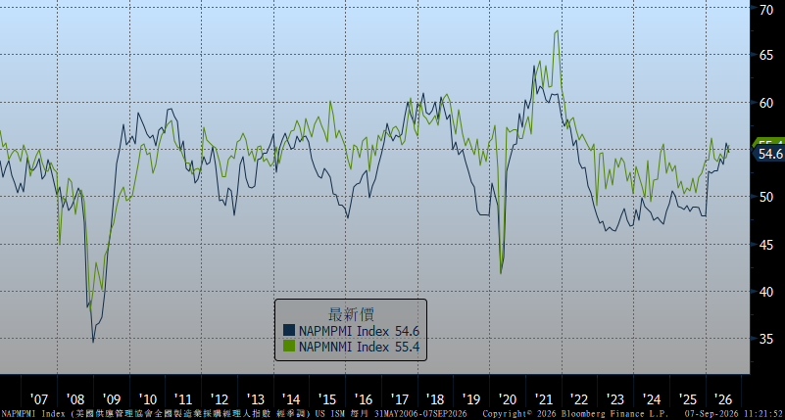
ISM指數

Slide 16
經濟數據預報

Slide 17
市場展望
本週關注經濟數據重點為，美國8月消費者物價指數(CPI)、生產者物價指數(PPI)等重要通膨數據，隨著9月FOMC會議臨近，通膨數據將成為市場判斷聯準會後續利率路徑的重要依據。
操作方面，考量美伊局勢未有明顯緩解、油價走勢起伏、通膨隱憂、加上AI巨頭大舉發債融資，導致債券供給大增，預估將限制美國公債殖利率走低的空間。台債市場，目前公債殖利率在相對高檔，須將央行升息機率納入考量，操作暫以觀望為主。

